Slide 1

CARRERA DE INGENIERÍA MECATRÓNICA
CONSTRUCCIÓN DE UN PROTOTIPO DE BRAZO ROBÓTICO DE 7 GDL TELEOPERADO CON CAPTURA DE MOVIMIENTO INERCIAL
REALIZADO POR: GRANDA RAMOS ANDRÉS ALEJANDRO
QUIÑÓNEZ ANGULO LENIN BYRON
DIRECTOR: ING. ORTIZ HUGO
SANGOLQUÍ – ECUADOR
2016

Slide 2

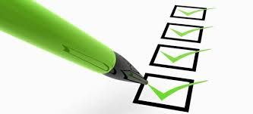
CONTENIDO
Objetivos
Introducción
Estado del arte
Diseño
Pruebas y Resultados
Conclusiones y Recomendaciones

Slide 3
  OBJETIVOS
    General
Diseñar y construir un prototipo de brazo robótico humanoide de 7GDL que sea operado mediante un sistema de captura de movimiento inercial.

Slide 4
  OBJETIVOS
    Específicos
Diseñar y construir un prototipo didáctico y funcional de brazo robótico humanoide.
Implementar un sistema de captura de movimiento inercial de bajo costo que pueda competir con otros sistemas que se comercializan actualmente.
Realizar el modelamiento y simulación del sistema mecánico mediante software como parte del proceso de diseño.

Slide 5
  OBJETIVOS
    Específicos
Desarrollar e implementar una interfaz de comunicación humano maquina HMI para el control del brazo robótico
Desarrollar e implementar una simulación gráfica de movimiento del manipulador robótico.
Desarrollar e implementar un controlador para la teleoperación del robot usando el sistema de captura de movimiento inercial.

Slide 6
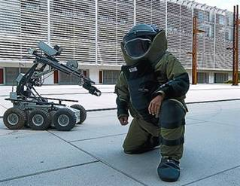
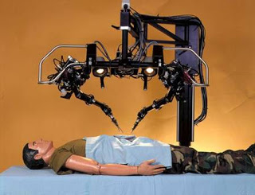
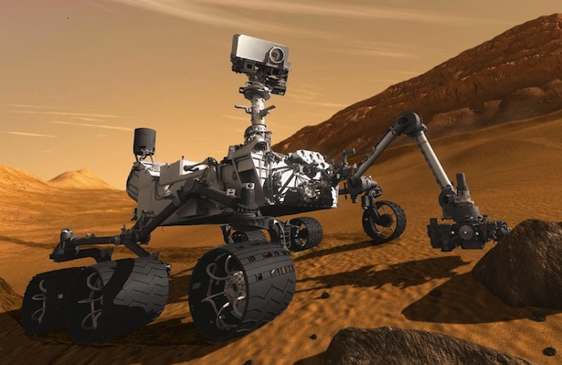
  Introducción

Slide 7
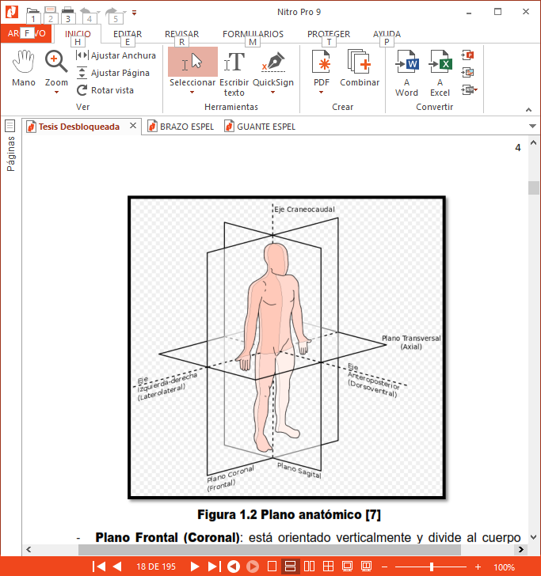
  ESTADO DEL ARTE
    Biomecánica de la extremidad superior
MOVIMIENTO
Flexión del hombro
Abducción del hombro
Flexión y extensión horizontal del hombro
Rotación interna y externa del brazo
Flexión del codo.
Flexión y extensión vertical de la muñeca
Flexión y extensión horizontal de la muñeca
Supinación de muñeca

Slide 8
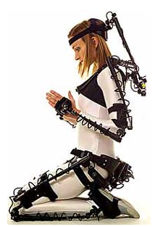
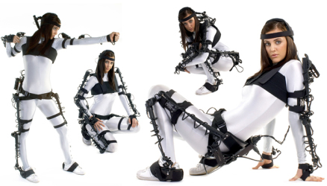
  ESTADO DEL ARTE
  SISTEMAS DE CAPTURA DE MOVIMIENTO
Electromecánico
Fuente: (MoCap, s.f.)

Slide 9
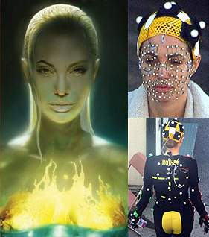
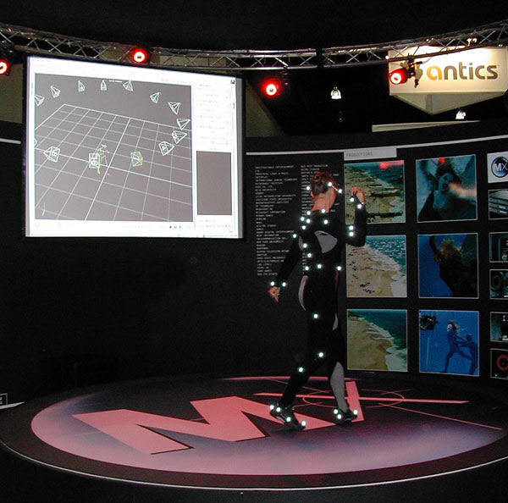
  ESTADO DEL ARTE
  SISTEMAS DE CAPTURA DE MOVIMIENTO
Óptica
Fuente: (MoCap, s.f.)

Slide 10
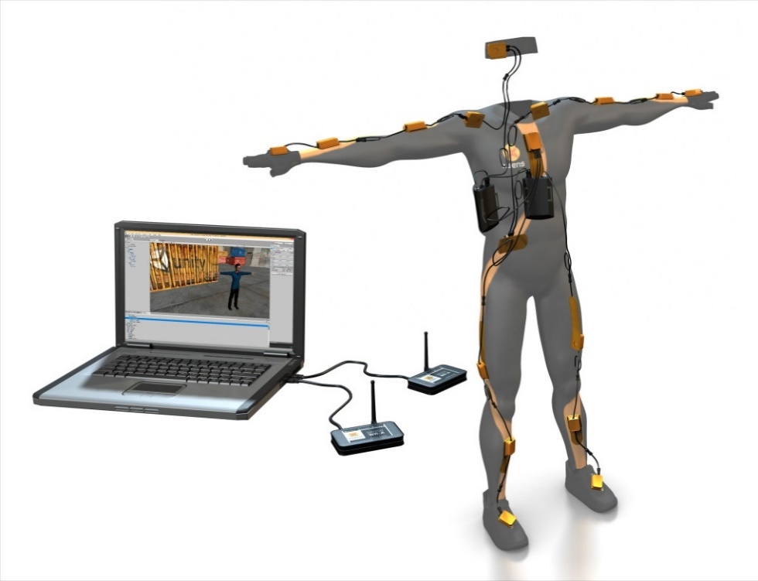
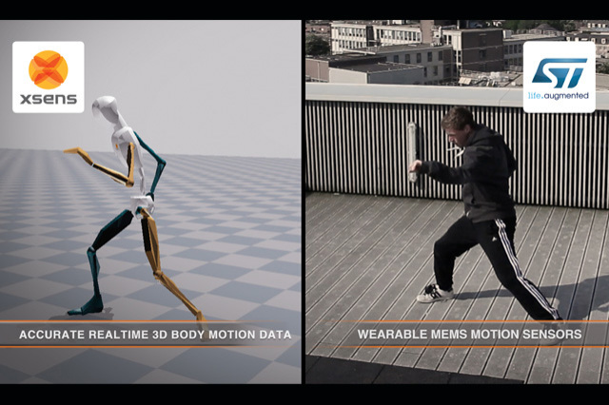
  ESTADO DEL ARTE
SISTEMA DE CAPTURA DE MOVIMIENTO INERCIAL
Notes:
Final Byron

Slide 11
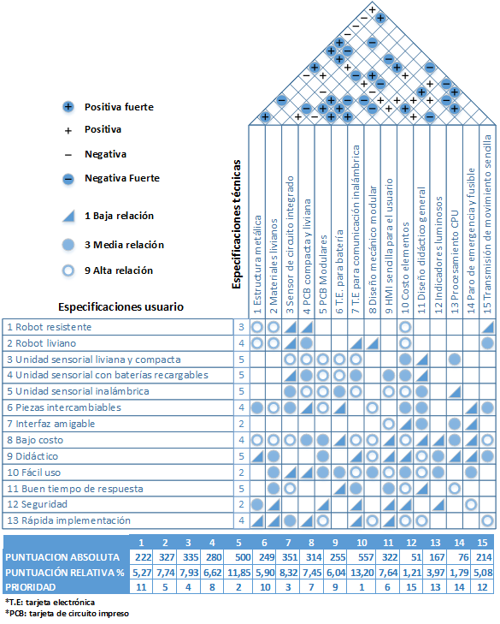
  DISEÑO
DESPLIEGUE DE LA FUNCIÓN DE CALIDAD (QFD)

Slide 12
  DISEÑO
DESPLIEGUE DE LA FUNCIÓN DE CALIDAD (QFD)
¿QUÉ?
¿CÓMO?

Slide 13
  Identificación de sistemas
Sistema mecánico
Sistema electrónico
Sistema de software
Sistema de brazaletes

Slide 14
  Identificación de sistemas
Sistema mecánico
Sistema electrónico
Sistema de software
Sistema de brazaletes

Slide 15
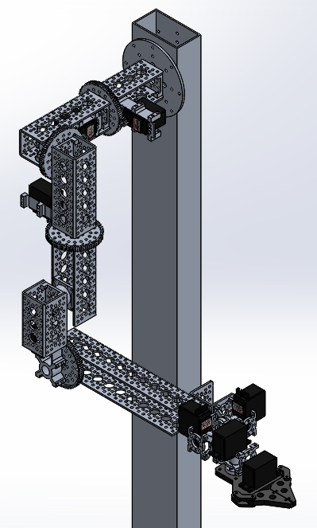
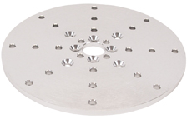
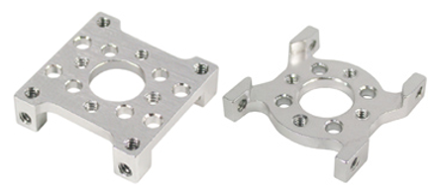
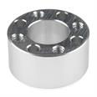
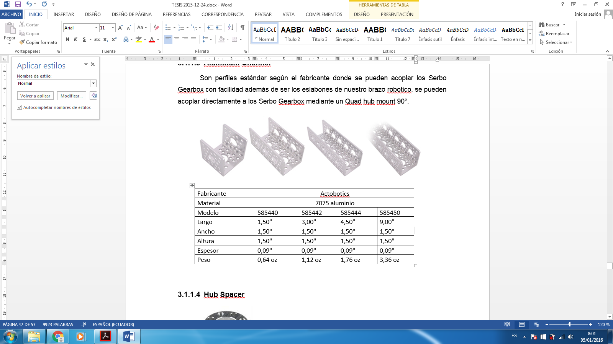
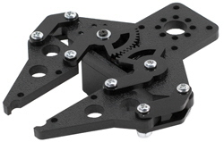
    SISTEMA MECÁNICO
  DISEÑO Y SELECCIÓN DE ELEMENTOS MECÁNICOS
    Estructura de brazo humanoide

Slide 16
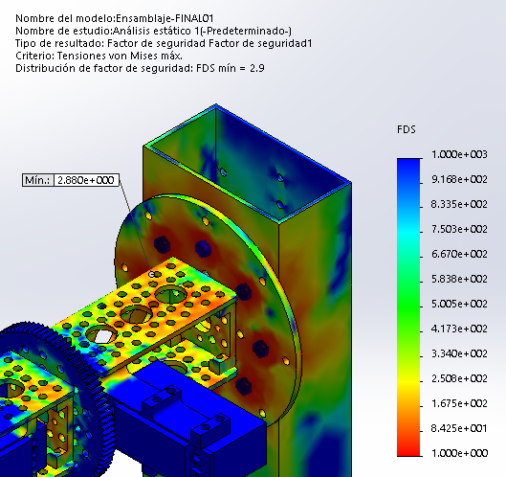
    SISTEMA MECÁNICO
  ANÁLISIS ESTÁTICO (análisis por elementos finitos)
    Análisis de factor de seguridad
Análisis estático | Factor de seguridad
1 | 2.88
2 | 12.72
3 | 14.02
4 | 39.29
5 | 127
Análisis estático 1
Notes:
Fin andres

Slide 17
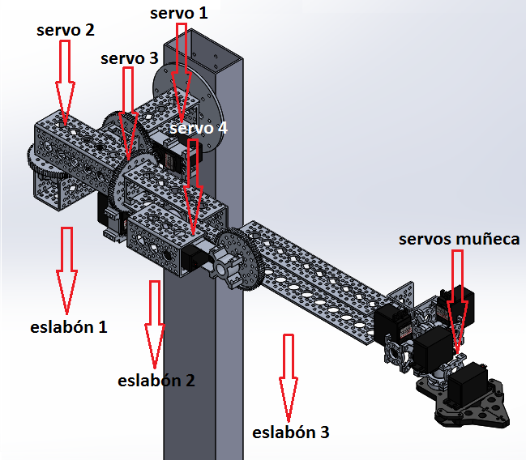
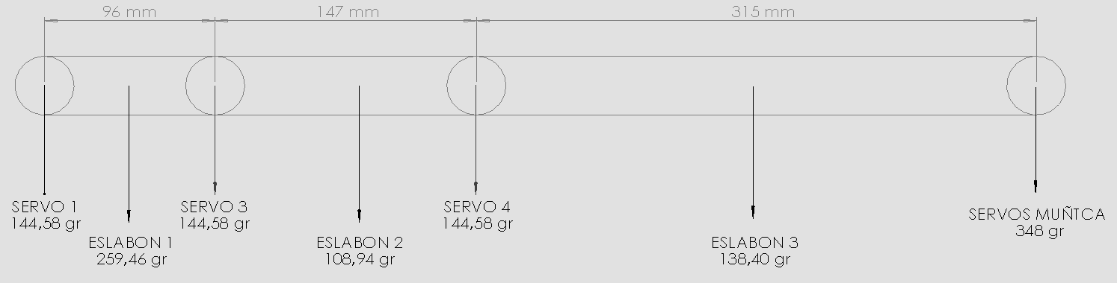
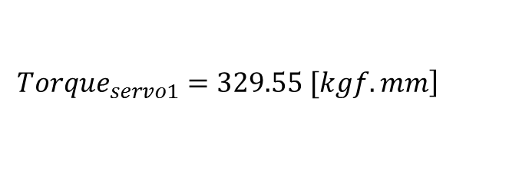
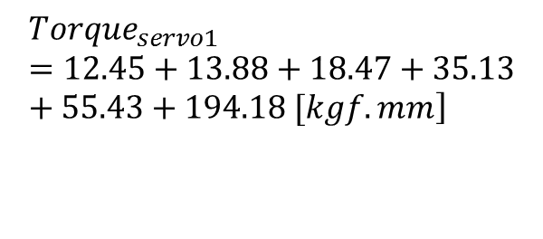

    SISTEMA MECÁNICO
  DIMENSIONAMIENTO Y SELECCIÓN DE ACTUADORES
$Torque=Fuerza x Distancia$
$$\left.{Torque}_{servo1}=12.45+13.88+18.47+35.13+55.43+194.18 [kgf.mm\right]$$
$$\left.{Torque}_{servo1}=329.55 [kgf.mm\right]$$
Notes:
Inicio byron

Slide 18
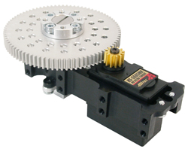
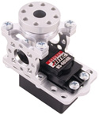
    SISTEMA MECÁNICO
  DIMENSIONAMIENTO Y SELECCIÓN DE ACTUADORES
HS-5685 MH
HS-5495 HB

Slide 19
    SISTEMA MECÁNICO
  ANÁLISIS CINEMÁTICO

Slide 20


    SISTEMA MECÁNICO
  CINEMÁTICA INVERSA
$IMU1= \left[\begin{matrix}a & b & c \\ d & e & f \\ g & h & i\end{matrix}\right]$
$IMU2= \left[\begin{matrix}aa & bb & cc \\ dd & ee & ff \\ gg & hh & ii\end{matrix}\right]$
$IMU3= \left[\begin{matrix}aaa & bbb & ccc \\ ddd & eee & fff \\ ggg & hhh & iii\end{matrix}\right]$
$$q1$$
$$q2$$
$$q3$$
$$q4$$
$$q5$$
$$q6$$
$$q7$$

Slide 21
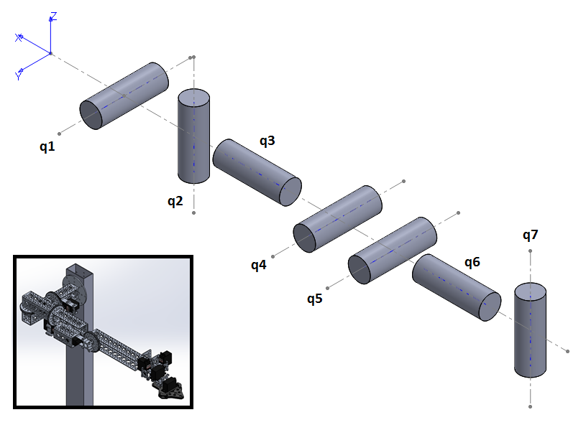
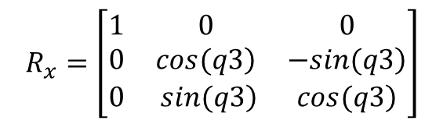
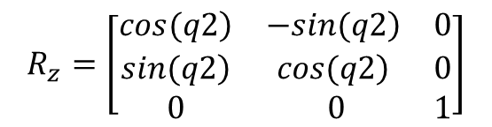
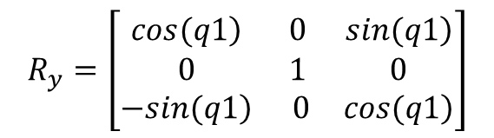
    SISTEMA MECÁNICO
  ANÁLISIS CINEMÁTICO
$$R_{x}=\left[\begin{matrix}1 & 0 & 0 \\ 0 & \left.cos(q3\right) & \left.−sin(q3\right) \\ 0 & \left. sin(q3\right) & \left.cos(q3\right)\end{matrix}\right]$$
$$R_{y}=\left[\begin{matrix}\left.cos(q1\right) & 0 & \left.sin(q1\right) \\ 0 & 1 & 0 \\ \left.−sin(q1\right) & 0 & \left.cos(q1\right)\end{matrix}\right]$$
$$R_{z}=\left[\begin{matrix}\left.cos(q2\right) & \left.−sin(q2\right) & 0 \\ \left.sin(q2\right) & \left.cos(q2\right) & 0 \\ 0 & 0 & 1\end{matrix}\right]$$
Sistema de referencia
Notes:
Inicio andres

Slide 22
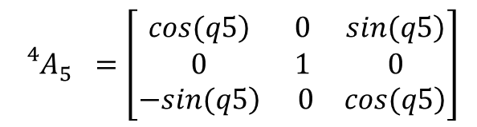
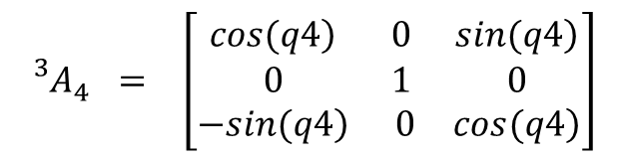
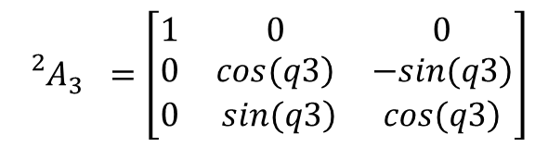
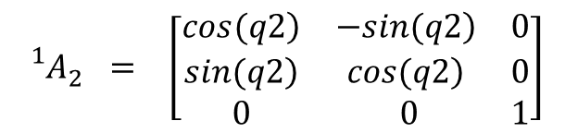
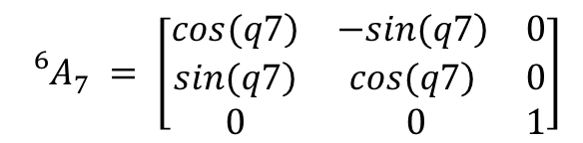
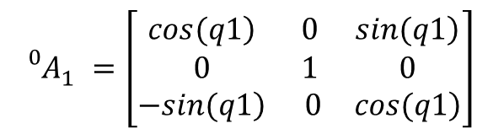
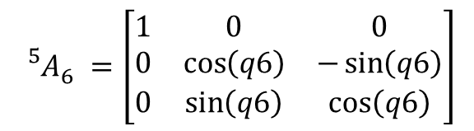
    SISTEMA MECÁNICO
  ANÁLISIS CINEMÁTICO
$${}_{}^{0}{A_{1}^{}}=\left[\begin{matrix}\left.cos(q1\right) & 0 & \left.sin(q1\right) \\ 0 & 1 & 0 \\ \left.−sin(q1\right) & 0 & \left.cos(q1\right)\end{matrix}\right]$$
$${}_{}^{4}{A_{5}^{}} =\left[\begin{matrix}\left.cos(q5\right) & 0 & \left.sin(q5\right) \\ 0 & 1 & 0 \\ \left.−sin(q5\right) & 0 & \left.cos(q5\right)\end{matrix}\right]$$
$${}_{}^{1}{A_{2}^{}} = \left[\begin{matrix}\left.cos(q2\right) & \left.−sin(q2\right) & 0 \\ \left.sin(q2\right) & \left.cos(q2\right) & 0 \\ 0 & 0 & 1\end{matrix}\right]$$
$${}_{}^{5}{A_{6}^{}}=\left[\begin{matrix}1 & 0 & 0 \\ 0 & \cos\left(q6\right) & −\sin\left(q6\right) \\ 0 & \sin\left(q6\right) & \cos\left(q6\right)\end{matrix}\right]$$
$${}_{}^{2}{A_{3}^{}} =\left[\begin{matrix}1 & 0 & 0 \\ 0 & \left.cos(q3\right) & \left.−sin(q3\right) \\ 0 & \left. sin(q3\right) & \left.cos(q3\right)\end{matrix}\right]$$
$${}_{}^{6}{A_{7}^{}}= \left[\begin{matrix}\left.cos(q7\right) & \left.−sin(q7\right) & 0 \\ \left.sin(q7\right) & \left.cos(q7\right) & 0 \\ 0 & 0 & 1\end{matrix}\right]$$
$${}_{}^{3}{A_{4}^{}} = \left[\begin{matrix}\left.cos(q4\right) & 0 & \left.sin(q4\right) \\ 0 & 1 & 0 \\ \left.−sin(q4\right) & 0 & \left.cos(q4\right)\end{matrix}\right]$$
Notes:
Inicio andres

Slide 23



    SISTEMA MECÁNICO
  CINEMÁTICA INVERSA
$$IMU1={}_{}^{0}{A_{3}^{}}$$
$$IMU2 ={}_{}^{0}{A_{4}^{}}$$
$$IMU3={}_{}^{0}{A_{7}^{}}$$
Sistema de referencia

Slide 24
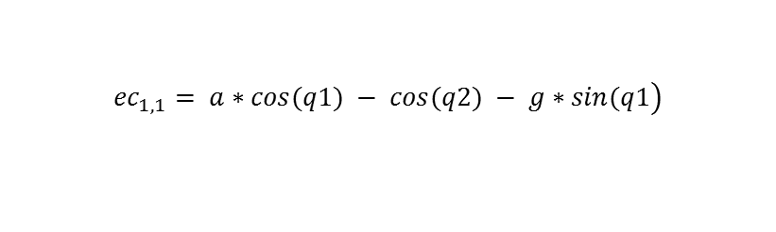
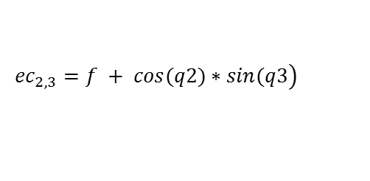
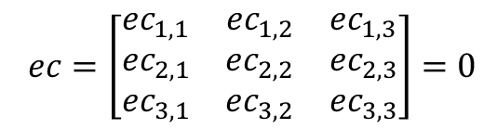
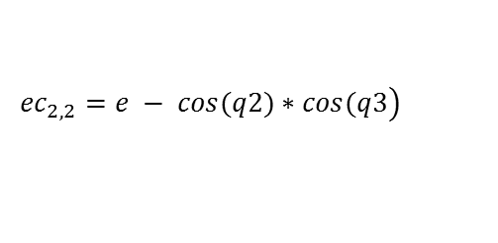
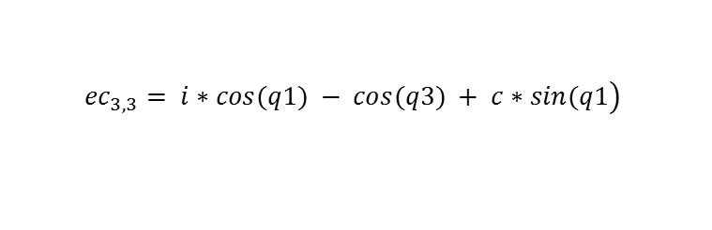

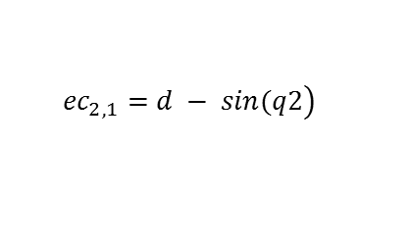

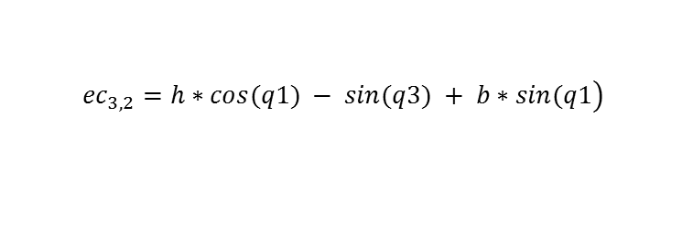
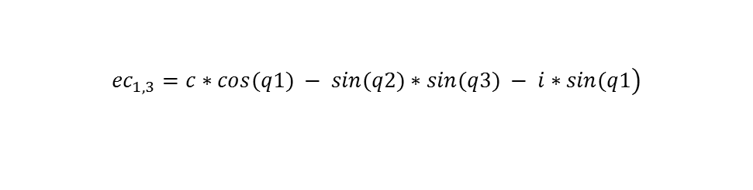

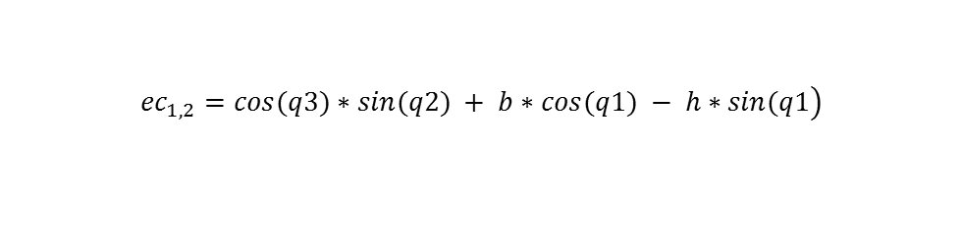
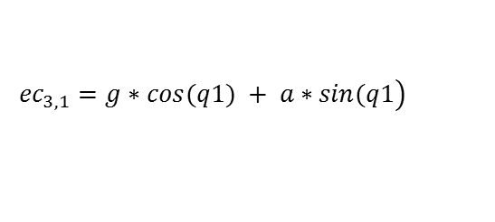
    SISTEMA MECÁNICO
  CINEMÁTICA INVERSA
$$IMU1={}_{}^{0}{A_{3}^{}}$$
$$IMU2 ={}_{}^{0}{A_{4}^{}}$$
$$IMU3={}_{}^{0}{A_{7}^{}}$$
$$IMU1={}_{}^{0}{A_{1}^{}}×{}_{}^{1}{A_{2}^{}}×{}_{}^{2}{A_{3}^{}}$$
$$ec=\left[\begin{matrix}{ec}_{1,1} & {ec}_{1,2} & {ec}_{1,3} \\ {ec}_{2,1} & {ec}_{2,2} & {ec}_{2,3} \\ {ec}_{3,1} & {ec}_{3,2} & {ec}_{3,3}\end{matrix}\right]=0$$
$$\left.{ec}_{1,1}= a∗cos(q1) − cos(q2) − g∗sin(q1\right)$$
$$\left.{ec}_{3,1}=g∗cos(q1) + a∗sin(q1\right)$$
$$\left.{ec}_{1,2}=cos(q3)∗sin(q2) + b∗cos(q1) − h∗sin(q1\right)$$
$$\left.{ec}_{3,2}=h∗cos(q1) − sin(q3) + b∗sin(q1\right)$$
$$\left.{ec}_{1,3}=c∗cos(q1) − sin(q2)∗sin(q3) − i∗sin(q1\right)$$
$$\left.{ec}_{3,3}= i∗cos(q1) − cos(q3) + c∗sin(q1\right)$$
$$\left.{ec}_{2,1}=d − sin(q2\right)$$
$$\left.{ec}_{2,2}=e − cos(q2)∗cos(q3\right)$$
$$\left.{ec}_{2,3}=f + cos(q2)∗sin(q3\right)$$

Slide 25
    SISTEMA MECÁNICO
  CINEMÁTICA INVERSA
$$IMU1={}_{}^{0}{A_{3}^{}}$$
$$IMU2 ={}_{}^{0}{A_{4}^{}}$$
$$IMU3={}_{}^{0}{A_{7}^{}}$$
$$IMU1={}_{}^{0}{A_{1}^{}}×{}_{}^{1}{A_{2}^{}}×{}_{}^{2}{A_{3}^{}}$$
$$ec=\left[\begin{matrix}{ec}_{1,1} & {ec}_{1,2} & {ec}_{1,3} \\ {ec}_{2,1} & {ec}_{2,2} & {ec}_{2,3} \\ {ec}_{3,1} & {ec}_{3,2} & {ec}_{3,3}\end{matrix}\right]=0$$
$$\left.{ec}_{1,1}= a∗cos(q1) − cos(q2) − g∗sin(q1\right)$$
$$\left.{ec}_{3,1}=g∗cos(q1) + a∗sin(q1\right)$$
$$\left.{ec}_{1,2}=cos(q3)∗sin(q2) + b∗cos(q1) − h∗sin(q1\right)$$
$$\left.{ec}_{3,2}=h∗cos(q1) − sin(q3) + b∗sin(q1\right)$$
$$\left.{ec}_{1,3}=c∗cos(q1) − sin(q2)∗sin(q3) − i∗sin(q1\right)$$
$$\left.{ec}_{3,3}= i∗cos(q1) − cos(q3) + c∗sin(q1\right)$$
$$\left.{ec}_{2,1}=d − sin(q2\right)$$
q2
$$\left.{ec}_{2,2}=e − cos(q2)∗cos(q3\right)$$
$$\left.{ec}_{2,3}=f + cos(q2)∗sin(q3\right)$$

Slide 26
    SISTEMA MECÁNICO
  CINEMÁTICA INVERSA
$$IMU1={}_{}^{0}{A_{3}^{}}$$
$$IMU2 ={}_{}^{0}{A_{4}^{}}$$
$$IMU3={}_{}^{0}{A_{7}^{}}$$
$$IMU1={}_{}^{0}{A_{1}^{}}×{}_{}^{1}{A_{2}^{}}×{}_{}^{2}{A_{3}^{}}$$
$$ec=\left[\begin{matrix}{ec}_{1,1} & {ec}_{1,2} & {ec}_{1,3} \\ {ec}_{2,1} & {ec}_{2,2} & {ec}_{2,3} \\ {ec}_{3,1} & {ec}_{3,2} & {ec}_{3,3}\end{matrix}\right]=0$$
$$\left.{ec}_{1,1}= a∗cos(q1) − cos(q2) − g∗sin(q1\right)$$
q1
$$\left.{ec}_{3,1}=g∗cos(q1) + a∗sin(q1\right)$$
$$\left.{ec}_{1,2}=cos(q3)∗sin(q2) + b∗cos(q1) − h∗sin(q1\right)$$
$$\left.{ec}_{3,2}=h∗cos(q1) − sin(q3) + b∗sin(q1\right)$$
$$\left.{ec}_{1,3}=c∗cos(q1) − sin(q2)∗sin(q3) − i∗sin(q1\right)$$
$$\left.{ec}_{3,3}= i∗cos(q1) − cos(q3) + c∗sin(q1\right)$$
$$\left.{ec}_{2,1}=d − sin(q2\right)$$
q2
$$\left.{ec}_{2,2}=e − cos(q2)∗cos(q3\right)$$
$$\left.{ec}_{2,3}=f + cos(q2)∗sin(q3\right)$$

Slide 27
    SISTEMA MECÁNICO
  CINEMÁTICA INVERSA
$$IMU1={}_{}^{0}{A_{3}^{}}$$
$$IMU2 ={}_{}^{0}{A_{4}^{}}$$
$$IMU3={}_{}^{0}{A_{7}^{}}$$
$$IMU1={}_{}^{0}{A_{1}^{}}×{}_{}^{1}{A_{2}^{}}×{}_{}^{2}{A_{3}^{}}$$
$$ec=\left[\begin{matrix}{ec}_{1,1} & {ec}_{1,2} & {ec}_{1,3} \\ {ec}_{2,1} & {ec}_{2,2} & {ec}_{2,3} \\ {ec}_{3,1} & {ec}_{3,2} & {ec}_{3,3}\end{matrix}\right]=0$$
$$\left.{ec}_{1,1}= a∗cos(q1) − cos(q2) − g∗sin(q1\right)$$
q1
$$\left.{ec}_{3,1}=g∗cos(q1) + a∗sin(q1\right)$$
$$\left.{ec}_{1,2}=cos(q3)∗sin(q2) + b∗cos(q1) − h∗sin(q1\right)$$
q3
$$\left.{ec}_{3,2}=h∗cos(q1) − sin(q3) + b∗sin(q1\right)$$
$$\left.{ec}_{1,3}=c∗cos(q1) − sin(q2)∗sin(q3) − i∗sin(q1\right)$$
$$\left.{ec}_{3,3}= i∗cos(q1) − cos(q3) + c∗sin(q1\right)$$
$$\left.{ec}_{2,1}=d − sin(q2\right)$$
q2
$$\left.{ec}_{2,2}=e − cos(q2)∗cos(q3\right)$$
$$\left.{ec}_{2,3}=f + cos(q2)∗sin(q3\right)$$

Slide 28


    SISTEMA MECÁNICO
  CINEMÁTICA INVERSA
$$IMU1={}_{}^{0}{A_{3}^{}}$$
$$IMU2 ={}_{}^{0}{A_{4}^{}}$$
$$IMU3={}_{}^{0}{A_{7}^{}}$$
RESULTADOS q2, q1 y q3:
$$q2=\operatorname{asin}\left(d\right)$$
$$q1=atan\left(−\frac{g}{a}\right)$$
$$q3= asin\left(cos\left(q1\right)∗h + b∗sin\left(q1\right)\right)$$

Slide 29


    SISTEMA MECÁNICO
  CINEMÁTICA INVERSA
$$IMU1={}_{}^{0}{A_{3}^{}}$$
$$IMU2 ={}_{}^{0}{A_{4}^{}}$$
$$IMU3={}_{}^{0}{A_{7}^{}}$$
$$IMU2 ={}_{}^{0}{A_{1}^{}}×{}_{}^{1}{A_{2}^{}}×{}_{}^{2}{A_{3}^{}}×{}_{}^{3}{A_{4}^{}}, multiplicando ambos lados por {}_{}^{1}{A_{0}^{}}$$
$${}_{}^{1}{A_{0}^{}}×IMU2 ={}_{}^{1}{A_{2}^{}}×{}_{}^{2}{A_{3}^{}}×{}_{}^{3}{A_{4}^{}}$$

Slide 30
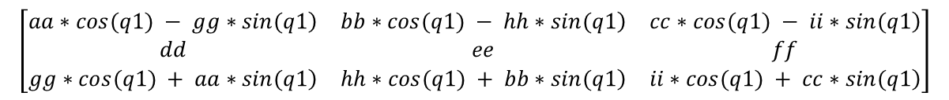
    SISTEMA MECÁNICO
  CINEMÁTICA INVERSA
$$IMU1={}_{}^{0}{A_{3}^{}}$$
$$IMU2 ={}_{}^{0}{A_{4}^{}}$$
$$IMU3={}_{}^{0}{A_{7}^{}}$$
$$IMU2 ={}_{}^{0}{A_{1}^{}}×{}_{}^{1}{A_{2}^{}}×{}_{}^{2}{A_{3}^{}}×{}_{}^{3}{A_{4}^{}}, multiplicando ambos lados por {}_{}^{1}{A_{0}^{}}$$
$${}_{}^{1}{A_{0}^{}}×IMU2 ={}_{}^{1}{A_{2}^{}}×{}_{}^{2}{A_{3}^{}}×{}_{}^{3}{A_{4}^{}}$$
$$\left[\begin{matrix}\left.aa∗cos(q1) − gg∗sin(q1\right) & \left.bb∗cos(q1) − hh∗sin(q1\right) & \left.cc∗cos(q1) − ii∗sin(q1\right) \\ dd & ee & ff \\ \left.gg∗cos(q1) + aa∗sin(q1\right) & \left.hh∗cos(q1) + bb∗sin(q1\right) & \left.ii∗cos(q1) + cc∗sin(q1\right)\end{matrix}\right]$$

Slide 31
    SISTEMA MECÁNICO
  CINEMÁTICA INVERSA
$$IMU1={}_{}^{0}{A_{3}^{}}$$
$$IMU2 ={}_{}^{0}{A_{4}^{}}$$
$$IMU3={}_{}^{0}{A_{7}^{}}$$
$$IMU2 ={}_{}^{0}{A_{1}^{}}×{}_{}^{1}{A_{2}^{}}×{}_{}^{2}{A_{3}^{}}×{}_{}^{3}{A_{4}^{}}, multiplicando ambos lados por {}_{}^{1}{A_{0}^{}}$$
$${}_{}^{1}{A_{0}^{}}×IMU2 ={}_{}^{1}{A_{2}^{}}×{}_{}^{2}{A_{3}^{}}×{}_{}^{3}{A_{4}^{}}$$
$$\left[\begin{matrix}cos(q2)∗cos(q4) − sin(q2)∗sin(q3)∗sin(q4) & −cos(q3)∗sin(q2) & cos(q2)∗sin(q4) + cos(q4)∗sin(q2)∗sin(q3) \\ cos(q4)∗sin(q2) + cos(q2)∗sin(q3)∗sin(q4) & cos(q2)∗cos(q3) & sin(q2)∗sin(q4) − cos(q2)∗cos(q4)∗sin(q3) \\ −cos(q3)∗sin(q4) & sin(q3) & cos(q3)∗cos(q4)\end{matrix}\right]$$

Slide 32
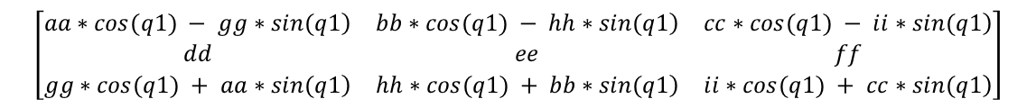

    SISTEMA MECÁNICO
  CINEMÁTICA INVERSA
$$IMU1={}_{}^{0}{A_{3}^{}}$$
$$IMU2 ={}_{}^{0}{A_{4}^{}}$$
$$IMU3={}_{}^{0}{A_{7}^{}}$$
$$IMU2 ={}_{}^{0}{A_{1}^{}}×{}_{}^{1}{A_{2}^{}}×{}_{}^{2}{A_{3}^{}}×{}_{}^{3}{A_{4}^{}}, multiplicando ambos lados por {}_{}^{1}{A_{0}^{}}$$
$${}_{}^{1}{A_{0}^{}}×IMU2 ={}_{}^{1}{A_{2}^{}}×{}_{}^{2}{A_{3}^{}}×{}_{}^{3}{A_{4}^{}}$$
$$\left[\begin{matrix}\left.aa∗cos(q1) − gg∗sin(q1\right) & \left.bb∗cos(q1) − hh∗sin(q1\right) & \left.cc∗cos(q1) − ii∗sin(q1\right) \\ dd & ee & ff \\ \left.gg∗cos(q1) + aa∗sin(q1\right) & \left.hh∗cos(q1) + bb∗sin(q1\right) & \left.ii∗cos(q1) + cc∗sin(q1\right)\end{matrix}\right]$$
$$=$$
$$\left[\begin{matrix}cos(q2)∗cos(q4) − sin(q2)∗sin(q3)∗sin(q4) & −cos(q3)∗sin(q2) & cos(q2)∗sin(q4) + cos(q4)∗sin(q2)∗sin(q3) \\ cos(q4)∗sin(q2) + cos(q2)∗sin(q3)∗sin(q4) & cos(q2)∗cos(q3) & sin(q2)∗sin(q4) − cos(q2)∗cos(q4)∗sin(q3) \\ −cos(q3)∗sin(q4) & sin(q3) & cos(q3)∗cos(q4)\end{matrix}\right]$$

Slide 33
    SISTEMA MECÁNICO
  CINEMÁTICA INVERSA
$$IMU1={}_{}^{0}{A_{3}^{}}$$
$$IMU2 ={}_{}^{0}{A_{4}^{}}$$
$$IMU3={}_{}^{0}{A_{7}^{}}$$
$$IMU2 ={}_{}^{0}{A_{1}^{}}×{}_{}^{1}{A_{2}^{}}×{}_{}^{2}{A_{3}^{}}×{}_{}^{3}{A_{4}^{}}, multiplicando ambos lados por {}_{}^{1}{A_{0}^{}}$$
$${}_{}^{1}{A_{0}^{}}×IMU2 ={}_{}^{1}{A_{2}^{}}×{}_{}^{2}{A_{3}^{}}×{}_{}^{3}{A_{4}^{}}$$
$$\left[\begin{matrix}\left.aa∗cos(q1) − gg∗sin(q1\right) & \left.bb∗cos(q1) − hh∗sin(q1\right) & \left.cc∗cos(q1) − ii∗sin(q1\right) \\ dd & ee & ff \\ \left.gg∗cos(q1) + aa∗sin(q1\right) & \left.hh∗cos(q1) + bb∗sin(q1\right) & \left.ii∗cos(q1) + cc∗sin(q1\right)\end{matrix}\right]$$
$$=$$
$$\left[\begin{matrix}cos(q2)∗cos(q4) − sin(q2)∗sin(q3)∗sin(q4) & −cos(q3)∗sin(q2) & cos(q2)∗sin(q4) + cos(q4)∗sin(q2)∗sin(q3) \\ cos(q4)∗sin(q2) + cos(q2)∗sin(q3)∗sin(q4) & cos(q2)∗cos(q3) & sin(q2)∗sin(q4) − cos(q2)∗cos(q4)∗sin(q3) \\ −cos(q3)∗sin(q4) & sin(q3) & cos(q3)∗cos(q4)\end{matrix}\right]$$

Slide 34
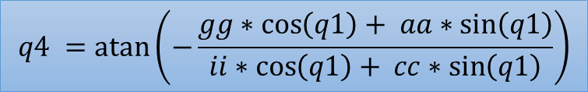
    SISTEMA MECÁNICO
  CINEMÁTICA INVERSA
$$IMU1={}_{}^{0}{A_{3}^{}}$$
$$IMU2 ={}_{}^{0}{A_{4}^{}}$$
$$IMU3={}_{}^{0}{A_{7}^{}}$$
RESULTADOS q4:
$$q4 =\operatorname{atan}\left(−\frac{gg∗\cos\left(q1\right)+ aa∗\sin\left(q1\right)}{ii∗\cos\left(q1\right)+ cc∗\sin\left(q1\right)}\right)$$

Slide 35


    SISTEMA MECÁNICO
  CINEMÁTICA INVERSA
$$IMU1={}_{}^{0}{A_{3}^{}}$$
$$IMU2 ={}_{}^{0}{A_{4}^{}}$$
$$IMU3={}_{}^{0}{A_{7}^{}}$$
$$IMU3 ={}_{}^{0}{A_{1}^{}}×{}_{}^{1}{A_{2}^{}}×{}_{}^{2}{A_{3}^{}}×{}_{}^{3}{A_{4}^{}}×{}_{}^{4}{A_{5}^{}}×{}_{}^{5}{A_{6}^{}}×{}_{}^{6}{A_{7}^{}}, multiplicando ambos lados por {}_{}^{4}{A_{0}^{}}$$
$${}_{}^{4}{A_{0}^{}}×IMU2 ={}_{}^{4}{A_{5}^{}}×{}_{}^{5}{A_{6}^{}}×{}_{}^{6}{A_{7}^{}}$$
$$\left[\begin{matrix}{}_{}^{}{B_{{1,1}_{}}^{}} & {}_{}^{}{B_{{1,2}_{}}^{}} & {}_{}^{}{B_{{1,3}_{}}^{}} \\ {}_{}^{}{B_{{2,1}_{}}^{}} & {}_{}^{}{B_{{2,2}_{}}^{}} & {}_{}^{}{B_{{2,3}_{}}^{}} \\ {}_{}^{}{B_{{3,1}_{}}^{}} & {}_{}^{}{B_{{3,2}_{}}^{}} & {}_{}^{}{B_{{3,3}_{}}^{}}\end{matrix}\right]=\left[\begin{matrix}{}_{}^{4}{A_{7_{1,1}}^{}} & {}_{}^{4}{A_{7_{1,2}}^{}} & {}_{}^{4}{A_{7_{1,3}}^{}} \\ {}_{}^{4}{A_{7_{2,1}}^{}} & {}_{}^{4}{A_{7_{2,2}}^{}} & {}_{}^{4}{A_{7_{2,3}}^{}} \\ {}_{}^{4}{A_{7_{3,1}}^{}} & {}_{}^{4}{A_{7_{3,2}}^{}} & {}_{}^{4}{A_{7_{3,3}}^{}}\end{matrix}\right]$$

Slide 36
    SISTEMA MECÁNICO
  CINEMÁTICA INVERSA
$$IMU1={}_{}^{0}{A_{3}^{}}$$
$$IMU2 ={}_{}^{0}{A_{4}^{}}$$
$$IMU3={}_{}^{0}{A_{7}^{}}$$
$$IMU3 ={}_{}^{0}{A_{1}^{}}×{}_{}^{1}{A_{2}^{}}×{}_{}^{2}{A_{3}^{}}×{}_{}^{3}{A_{4}^{}}×{}_{}^{4}{A_{5}^{}}×{}_{}^{5}{A_{6}^{}}×{}_{}^{6}{A_{7}^{}}, multiplicando ambos lados por {}_{}^{4}{A_{0}^{}}$$
$${}_{}^{4}{A_{0}^{}}×IMU2 ={}_{}^{4}{A_{5}^{}}×{}_{}^{5}{A_{6}^{}}×{}_{}^{6}{A_{7}^{}}$$
Para q5:
$$\left[\begin{matrix}{}_{}^{}{B_{{1,1}_{}}^{}} & {}_{}^{}{B_{{1,2}_{}}^{}} & {}_{}^{}{B_{{1,3}_{}}^{}} \\ {}_{}^{}{B_{{2,1}_{}}^{}} & {}_{}^{}{B_{{2,2}_{}}^{}} & {}_{}^{}{B_{{2,3}_{}}^{}} \\ {}_{}^{}{B_{{3,1}_{}}^{}} & {}_{}^{}{B_{{3,2}_{}}^{}} & {}_{}^{}{B_{{3,3}_{}}^{}}\end{matrix}\right]=\left[\begin{matrix}{}_{}^{4}{A_{7_{1,1}}^{}} & {}_{}^{4}{A_{7_{1,2}}^{}} & {}_{}^{4}{A_{7_{1,3}}^{}} \\ {}_{}^{4}{A_{7_{2,1}}^{}} & {}_{}^{4}{A_{7_{2,2}}^{}} & {}_{}^{4}{A_{7_{2,3}}^{}} \\ {}_{}^{4}{A_{7_{3,1}}^{}} & {}_{}^{4}{A_{7_{3,2}}^{}} & {}_{}^{4}{A_{7_{3,3}}^{}}\end{matrix}\right]$$

Slide 37



    SISTEMA MECÁNICO
  CINEMÁTICA INVERSA
$$IMU1={}_{}^{0}{A_{3}^{}}$$
$$IMU2 ={}_{}^{0}{A_{4}^{}}$$
$$IMU3={}_{}^{0}{A_{7}^{}}$$
RESULTADOS q5:
$$q5 =\operatorname{atan}\left(\frac{numerador}{denominador}\right)$$
$$numerador=fff∗\left(\cos\left(q4\right)∗\sin\left(q2\right)+\cos\left(q2\right)∗\sin\left(q3\right)∗\sin\left(q4\right)\right)− ccc∗\left(\cos\left(q3\right)∗\sin\left(q1\right)∗\sin\left(q4\right)−\cos\left(q1\right)∗\cos\left(q2\right)∗\cos\left(q4\right)+\cos\left(q1\right)∗\sin\left(q2\right)∗\sin\left(q3\right)∗\sin\left(q4\right)\right)− iii∗\left(\cos\left(q2\right)∗\cos\left(q4\right)∗\sin\left(q1\right)+\cos\left(q1\right)∗\cos\left(q3\right)∗\sin\left(q4\right)−\sin\left(q1\right)∗\sin\left(q2\right)∗\sin\left(q3\right)∗\sin\left(q4\right)\right)$$
$$\left.denominador=fff∗(sin(q2)∗sin(q4) − cos(q2)∗cos(q4)∗sin(q3)) + ccc∗(cos(q1)∗cos(q2)∗sin(q4) + cos(q3)∗cos(q4)∗sin(q1) + cos(q1)∗cos(q4)∗sin(q2)∗sin(q3)) − iii∗(cos(q2)∗sin(q1)∗sin(q4) − cos(q1)∗cos(q3)∗cos(q4) + cos(q4)∗sin(q1)∗sin(q2)∗sin(q3)\right)$$

Slide 38
    SISTEMA MECÁNICO
  CINEMÁTICA INVERSA
$$IMU1={}_{}^{0}{A_{3}^{}}$$
$$IMU2 ={}_{}^{0}{A_{4}^{}}$$
$$IMU3={}_{}^{0}{A_{7}^{}}$$
$$IMU3 ={}_{}^{0}{A_{1}^{}}×{}_{}^{1}{A_{2}^{}}×{}_{}^{2}{A_{3}^{}}×{}_{}^{3}{A_{4}^{}}×{}_{}^{4}{A_{5}^{}}×{}_{}^{5}{A_{6}^{}}×{}_{}^{6}{A_{7}^{}}, multiplicando ambos lados por {}_{}^{4}{A_{0}^{}}$$
$${}_{}^{4}{A_{0}^{}}×IMU2 ={}_{}^{4}{A_{5}^{}}×{}_{}^{5}{A_{6}^{}}×{}_{}^{6}{A_{7}^{}}$$
$$\left[\begin{matrix}{}_{}^{}{B_{{1,1}_{}}^{}} & {}_{}^{}{B_{{1,2}_{}}^{}} & {}_{}^{}{B_{{1,3}_{}}^{}} \\ {}_{}^{}{B_{{2,1}_{}}^{}} & {}_{}^{}{B_{{2,2}_{}}^{}} & {}_{}^{}{B_{{2,3}_{}}^{}} \\ {}_{}^{}{B_{{3,1}_{}}^{}} & {}_{}^{}{B_{{3,2}_{}}^{}} & {}_{}^{}{B_{{3,3}_{}}^{}}\end{matrix}\right]=\left[\begin{matrix}{}_{}^{4}{A_{7_{1,1}}^{}} & {}_{}^{4}{A_{7_{1,2}}^{}} & {}_{}^{4}{A_{7_{1,3}}^{}} \\ {}_{}^{4}{A_{7_{2,1}}^{}} & {}_{}^{4}{A_{7_{2,2}}^{}} & {}_{}^{4}{A_{7_{2,3}}^{}} \\ {}_{}^{4}{A_{7_{3,1}}^{}} & {}_{}^{4}{A_{7_{3,2}}^{}} & {}_{}^{4}{A_{7_{3,3}}^{}}\end{matrix}\right]$$

Slide 39
    SISTEMA MECÁNICO
  CINEMÁTICA INVERSA
$$IMU1={}_{}^{0}{A_{3}^{}}$$
$$IMU2 ={}_{}^{0}{A_{4}^{}}$$
$$IMU3={}_{}^{0}{A_{7}^{}}$$
$$IMU3 ={}_{}^{0}{A_{1}^{}}×{}_{}^{1}{A_{2}^{}}×{}_{}^{2}{A_{3}^{}}×{}_{}^{3}{A_{4}^{}}×{}_{}^{4}{A_{5}^{}}×{}_{}^{5}{A_{6}^{}}×{}_{}^{6}{A_{7}^{}}, multiplicando ambos lados por {}_{}^{4}{A_{0}^{}}$$
$${}_{}^{4}{A_{0}^{}}×IMU2 ={}_{}^{4}{A_{5}^{}}×{}_{}^{5}{A_{6}^{}}×{}_{}^{6}{A_{7}^{}}$$
Para q6:
$$\left[\begin{matrix}{}_{}^{}{B_{{1,1}_{}}^{}} & {}_{}^{}{B_{{1,2}_{}}^{}} & {}_{}^{}{B_{{1,3}_{}}^{}} \\ {}_{}^{}{B_{{2,1}_{}}^{}} & {}_{}^{}{B_{{2,2}_{}}^{}} & {}_{}^{}{B_{{2,3}_{}}^{}} \\ {}_{}^{}{B_{{3,1}_{}}^{}} & {}_{}^{}{B_{{3,2}_{}}^{}} & {}_{}^{}{B_{{3,3}_{}}^{}}\end{matrix}\right]=\left[\begin{matrix}{}_{}^{4}{A_{7_{1,1}}^{}} & {}_{}^{4}{A_{7_{1,2}}^{}} & {}_{}^{4}{A_{7_{1,3}}^{}} \\ {}_{}^{4}{A_{7_{2,1}}^{}} & {}_{}^{4}{A_{7_{2,2}}^{}} & {}_{}^{4}{A_{7_{2,3}}^{}} \\ {}_{}^{4}{A_{7_{3,1}}^{}} & {}_{}^{4}{A_{7_{3,2}}^{}} & {}_{}^{4}{A_{7_{3,3}}^{}}\end{matrix}\right]$$

Slide 40

    SISTEMA MECÁNICO
  CINEMÁTICA INVERSA
$$IMU1={}_{}^{0}{A_{3}^{}}$$
$$IMU2 ={}_{}^{0}{A_{4}^{}}$$
$$IMU3={}_{}^{0}{A_{7}^{}}$$
RESULTADOS q6:
$q6 =−asin(ccc∗(sin(q1)∗sin(q3) − cos(q1)∗cos(q3)∗sin(q2)) + iii∗(cos(q1)∗sin(q3) + cos(q3)∗sin(q1)∗sin(q2)) + fff∗cos(q2)∗cos(q3))$

Slide 41
    SISTEMA MECÁNICO
  CINEMÁTICA INVERSA
$$IMU1={}_{}^{0}{A_{3}^{}}$$
$$IMU2 ={}_{}^{0}{A_{4}^{}}$$
$$IMU3={}_{}^{0}{A_{7}^{}}$$
$$IMU3 ={}_{}^{0}{A_{1}^{}}×{}_{}^{1}{A_{2}^{}}×{}_{}^{2}{A_{3}^{}}×{}_{}^{3}{A_{4}^{}}×{}_{}^{4}{A_{5}^{}}×{}_{}^{5}{A_{6}^{}}×{}_{}^{6}{A_{7}^{}}, multiplicando ambos lados por {}_{}^{4}{A_{0}^{}}$$
$${}_{}^{4}{A_{0}^{}}×IMU2 ={}_{}^{4}{A_{5}^{}}×{}_{}^{5}{A_{6}^{}}×{}_{}^{6}{A_{7}^{}}$$
$$\left[\begin{matrix}{}_{}^{}{B_{{1,1}_{}}^{}} & {}_{}^{}{B_{{1,2}_{}}^{}} & {}_{}^{}{B_{{1,3}_{}}^{}} \\ {}_{}^{}{B_{{2,1}_{}}^{}} & {}_{}^{}{B_{{2,2}_{}}^{}} & {}_{}^{}{B_{{2,3}_{}}^{}} \\ {}_{}^{}{B_{{3,1}_{}}^{}} & {}_{}^{}{B_{{3,2}_{}}^{}} & {}_{}^{}{B_{{3,3}_{}}^{}}\end{matrix}\right]=\left[\begin{matrix}{}_{}^{4}{A_{7_{1,1}}^{}} & {}_{}^{4}{A_{7_{1,2}}^{}} & {}_{}^{4}{A_{7_{1,3}}^{}} \\ {}_{}^{4}{A_{7_{2,1}}^{}} & {}_{}^{4}{A_{7_{2,2}}^{}} & {}_{}^{4}{A_{7_{2,3}}^{}} \\ {}_{}^{4}{A_{7_{3,1}}^{}} & {}_{}^{4}{A_{7_{3,2}}^{}} & {}_{}^{4}{A_{7_{3,3}}^{}}\end{matrix}\right]$$

Slide 42
    SISTEMA MECÁNICO
  CINEMÁTICA INVERSA
$$IMU1={}_{}^{0}{A_{3}^{}}$$
$$IMU2 ={}_{}^{0}{A_{4}^{}}$$
$$IMU3={}_{}^{0}{A_{7}^{}}$$
$$IMU3 ={}_{}^{0}{A_{1}^{}}×{}_{}^{1}{A_{2}^{}}×{}_{}^{2}{A_{3}^{}}×{}_{}^{3}{A_{4}^{}}×{}_{}^{4}{A_{5}^{}}×{}_{}^{5}{A_{6}^{}}×{}_{}^{6}{A_{7}^{}}, multiplicando ambos lados por {}_{}^{4}{A_{0}^{}}$$
$${}_{}^{4}{A_{0}^{}}×IMU2 ={}_{}^{4}{A_{5}^{}}×{}_{}^{5}{A_{6}^{}}×{}_{}^{6}{A_{7}^{}}$$
Para q7:
$$\left[\begin{matrix}{}_{}^{}{B_{{1,1}_{}}^{}} & {}_{}^{}{B_{{1,2}_{}}^{}} & {}_{}^{}{B_{{1,3}_{}}^{}} \\ {}_{}^{}{B_{{2,1}_{}}^{}} & {}_{}^{}{B_{{2,2}_{}}^{}} & {}_{}^{}{B_{{2,3}_{}}^{}} \\ {}_{}^{}{B_{{3,1}_{}}^{}} & {}_{}^{}{B_{{3,2}_{}}^{}} & {}_{}^{}{B_{{3,3}_{}}^{}}\end{matrix}\right]=\left[\begin{matrix}{}_{}^{4}{A_{7_{1,1}}^{}} & {}_{}^{4}{A_{7_{1,2}}^{}} & {}_{}^{4}{A_{7_{1,3}}^{}} \\ {}_{}^{4}{A_{7_{2,1}}^{}} & {}_{}^{4}{A_{7_{2,2}}^{}} & {}_{}^{4}{A_{7_{2,3}}^{}} \\ {}_{}^{4}{A_{7_{3,1}}^{}} & {}_{}^{4}{A_{7_{3,2}}^{}} & {}_{}^{4}{A_{7_{3,3}}^{}}\end{matrix}\right]$$

Slide 43



    SISTEMA MECÁNICO
  CINEMÁTICA INVERSA
$$IMU1={}_{}^{0}{A_{3}^{}}$$
$$IMU2 ={}_{}^{0}{A_{4}^{}}$$
$$IMU3={}_{}^{0}{A_{7}^{}}$$
RESULTADOS q7:
$$q7 =\operatorname{atan}\left(\frac{numerador}{denominador}\right)$$
$$\left.numerador=aaa∗(sin(q1)∗sin(q3) − cos(q1)∗cos(q3)∗sin(q2)) + ggg∗(cos(q1)∗sin(q3) + cos(q3)∗sin(q1)∗sin(q2)) + ddd∗cos(q2)∗cos(q3\right)$$
$$denominador=bbb∗\left(sin\left(q1\right)∗sin\left(q3\right)− cos\left(q1\right)∗cos\left(q3\right)∗sin\left(q2\right)\right)+ hhh∗\left(cos\left(q1\right)∗sin\left(q3\right)+ cos\left(q3\right)∗sin\left(q1\right)∗sin\left(q2\right)\right)+ eee∗cos\left(q2\right)∗cos\left(q3\right)$$
Notes:
Fin andres

Slide 44
  Identificación de sistemas
Sistema mecánico
Sistema electrónico
Sistema de software
Sistema de brazaletes
Notes:
Inicio byron

Slide 45






    SISTEMA ELECTRÓNICO
  DISEÑO Y SELECCIÓN COMPONENTES ELECTRÓNICOS
Intel Edison 9DOF IMU
Intel Edison batería
Intel Edison ADC block
Intel Edison
Intel Edison PWM
Intel Edison Base Block

Slide 46

    SISTEMA ELECTRÓNICO
DISEÑO DEL SISTEMA DEL BRAZO ROBÓTICO
Arquitectura general

Slide 47
  Identificación de sistemas
Sistema mecánico
Sistema electrónico
Sistema de software
Sistema de brazaletes

Slide 48
    SISTEMA SOFTWARE
    Programas/Nodos de ROS
Estructura de Software
Notes:
Inicio andres

Slide 49

    SISTEMA SOFTWARE
    Unidades inerciales
Notes:
Inicio andres

Slide 50


    SISTEMA SOFTWARE
    Arquitectura de control
Arquitectura control de software
Arquitectura control de general

Slide 51

    SISTEMA SOFTWARE
    Interfaz de usuario humano máquina

Slide 52
  Identificación de sistemas
Sistema mecánico
Sistema electrónico
Sistema de software
Sistema de brazaletes

Slide 53



    SISTEMA DE BRAZALETES
El brazalete 3 difiere de los dos primeros en que posee un bolsillo adicional a lo largo del dedo de la mano para ubicar el sensor Flex resistivo
Notes:
Fin andres

Slide 54


PRUEBAS Y RESULTADOS
ORIENTACIÓN | Se evaluó la orientación del brazo robótico mientras imita al operador utilizando el sistema de captura de movimiento, logrando verificar que el robot puede realizar los movimientos básicos del brazo humano.
Abducción del hombro
Flexión del hombro
Notes:
Iinicio byron

Slide 55
PRUEBAS Y RESULTADOS
TIEMPOS DE RESPUESTA | Se determinó el tiempo que transcurre desde que el operario realiza el movimiento por medio del sistema MoCap hasta que el brazo ejecuta la acción, obteniendo que los tiempos de respuesta del brazo robótico son muy cercanos a los realizados por el operario.

Slide 56

PRUEBAS Y RESULTADOS
TIEMPOS DE RESPUESTA | El tiempo de retardo promedio para todas las articulaciones es de 0.59 segundos. Este tiempo se considera el tiempo de retardo general que tiene el manipulador robótico cuando funciona a una velocidad promedio por articulación de 60 grad/seg.

Slide 57


PRUEBAS Y RESULTADOS
MANIPULACIÓN DE OBJETOS | Evaluando el nivel de dificultad que se encuentra en el proceso de agarre y posicionamiento de los objetos trasladándolos de un lugar a otro se observo que mientras mayor sea la práctica con el sistema MoCap, menor será la dificultad en la manipulación de objetos teniendo en cuenta la forma y el tamaño del objeto a manipular.

Slide 58
PRUEBAS Y RESULTADOS
CARGA MAXIMA | Cargando el efector final con pesos desde 25 a 225 gramos, aumentando gradualmente 25 gramos, se observa que el alcance máximo es de 225 gramos y el punto más débil del robot cuando está con carga es el hombro.

Slide 59

PRUEBAS Y RESULTADOS
PROCESAMIENTO COMPUTACIONAL | Se observa que el procesador Intel Édison es de muy buenas prestaciones ya que ejecuta los nodo de ROS utilizando muy pocos recursos computacionales aproximados del 4% a 6.6% y que el CPU master tiene un uso de memoria aproximado de 30% con una varianza mínima cuando se inicializa el sistema ROS.

Slide 60





PRUEBAS Y RESULTADOS
COSTOS DEL PROYECTO | El kit para captura de movimiento desarrollado tiene un precio total de 532.12 US, lo cual es sustancialmente inferior a lo que se estima que sería el precio de producción del kit de Xsens de 2000.00 USD aproximadamente.
MTw Development Kit de Xsens

Slide 61
PRUEBAS Y RESULTADOS

Slide 62
CONCLUSIONES
Se ha realizado el diseño y construcción del brazo robótico teleoperado con un sistema de captura de movimiento inercial. Mediante la implementación de un controlador de movimiento que detecta la orientación de los miembros que componen el brazo humano para dirigir el movimiento del manipulador robótico de 7 GDL en tiempo real.
Se ha logrado evaluar el correcto funcionamiento del sistema de captura de movimiento mediante un prototipo didáctico y funcional de un brazo robótico humanoide. Debido a esto se ha diseñado y seleccionado los elementos necesarios para la construcción del brazo robótico, utilizando una plataforma de construcción robótica modular llamada Actobotics.

Slide 63
CONCLUSIONES
En telerobótica la retroalimentación y corrección del movimiento del robot es realizada de forma manual por el operador humano, por lo que la operación del robot funciona mediante el uso de un controlador de movimiento en lazo abierto.
Tomando en cuenta el costo de Implementación del sistema de captura de movimiento inercial se ha logrado competir con otros sistemas que se comercializan actualmente. A pesar de reducir el costo significativamente, no se han visto perdidas en características importantes de tamaño reducido y funcionamiento de forma inalámbrica.

Slide 64
RECOMENDACIONES
Añadir el prototipo robótico en un robot móvil existente, o bien se diseñe un robot móvil específico para esta tarea, el cual le permita desplazarse o movilizarse hacia ambientes remotos, con el fin de evaluar su uso y aplicación en ambientes peligros situados en localidades distantes al operador.
Implementar un modelo de control predictivo el cual pueda mejorar el tiempo de respuesta del manipulador robótico y así optimizar su desempeño según el requerimiento de operación en tiempo real.

Slide 65
RECOMENDACIONES
Se recomienda adaptar e implementar el sistema de captura de movimiento desarrollado, en un robot didáctico o industrial de diferente configuración morfológica, para que se pueda ampliar su aplicación y evaluar ventajas y desventajas de su uso en otros tipos de robots.
Se recomienda utilizar el manipulador robótico para evaluar su funcionamiento con la implementación de un sistema de captura de movimiento óptico.
.

Slide 66







GRACIAS POR SU ATENCIÓN

Slide 67


  ENSAMBLAJE DEL BRAZO ROBÓTICO

